Slide 1


Projet
BDE Sigma
时间：20XX.X月
Ao XIE
Hugo DENIZOT
2023. 01. 25
01
Designed by Neil©

Slide 2

PLAN
01
Contexte du Projet
CONTENT
Project Background
02
Sélection d’Outils
Choice of tools
03
Fonctions réalisées
Functions achieved
04
Fonctions à remplir
Functions to be fulfilled
05
Problèmes rencontrés
Problems encountered
02
Designed by Neil©

Slide 3
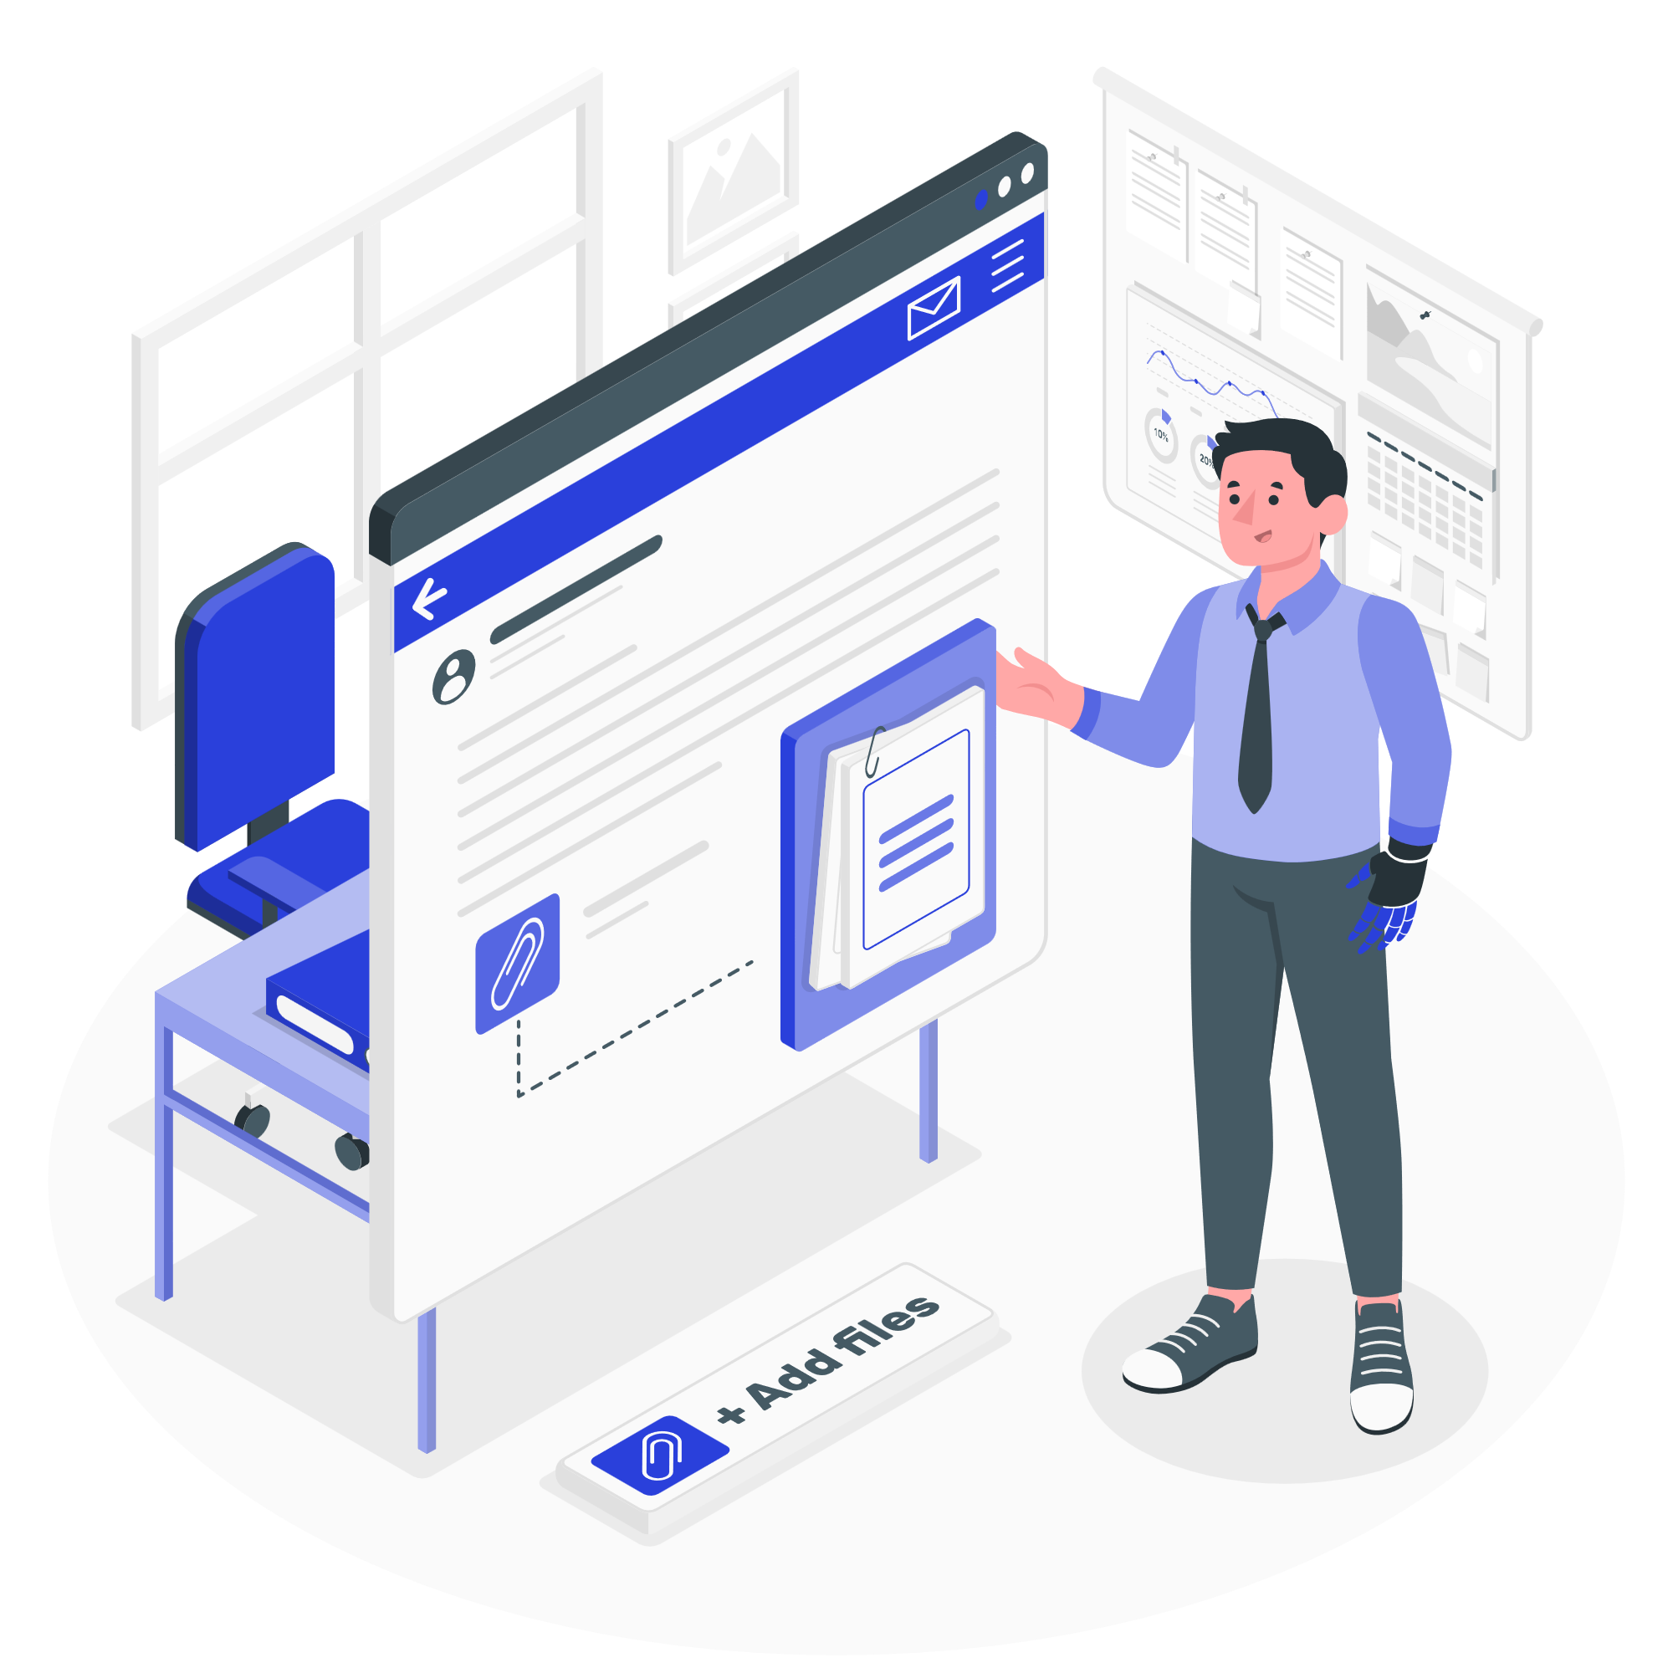
Contexte du Projet
Project Background
Diffuser des informations
Connecter tous les étudiants
Filtrer les postes
Envoyer des notifications
03
Designed by Neil©

Slide 4


Sélection d’Outils
Choice of tools
PHP
SQLite
04
Designed by Neil©

Slide 5




Fonctions réalisées
Functions achieved
01
PART ONE
本月工作概述
Work overview of this month
Traitement des
bases de données
请在此简要的输入您本月的工作内容等信息。请在此简要的输入您本月的工作内容等信息。
Ajouter un
utilisateur
Filtrage de
l'information
Ajouter un
poste
05
Designed by Neil©

Slide 6
MLD de la BDD
01
PART ONE
USERS(id,nom,prenom,mail,password,login);
POSTE(id_poste,nom,#id_auteur,texte,time,id_club);
Club(id_club,nom);
FILTRES(#id_user,#id_club);
Administrateur(#user_id,#club_id);
本月工作概述
Work overview of this month
请在此简要的输入您本月的工作内容等信息。请在此简要的输入您本月的工作内容等信息。
05
Designed by Neil©

Slide 7





Fonctions à remplir
Functions to be fulfilled
01
PART ONE
本月工作概述
Work overview of this month
GUI
Application
web
请在此简要的输入您本月的工作内容等信息。请在此简要的输入您本月的工作内容等信息。
Lien vers
le compte UCA
Sécurité
Image sur
les postes
06
Designed by Neil©

Slide 8

Problèmes rencontrés
Problems encountered
Connexion au compte UCA
Gestion du BDE Sigma
Cryptage des programmes
07
Designed by Neil©

Slide 9
Projet BDE Sigma
Merci !
时间：20XX.X月
Ao XIE
Hugo DENIZOT
2023. 01. 25
08
Designed by Neil©

